Slide 1

PLANEJAMENTO ESTRATÉGICO DE DEFESA:
VISÃO PROSPECTIVA 2035 E IMPLICAÇÕES PARA O BRASIL
Notes:
A apresentação requer duas telas: uma para os slides e outra para o documento em Word.

Slide 2
ROTEIRO
CONTEXTUALIZAÇÃO SISPED
MÉTODO CENÁRIOS PROSPECTIVOS 2035
IMPLICAÇÕES PARA A DEFESA E O BRASIL

Slide 3
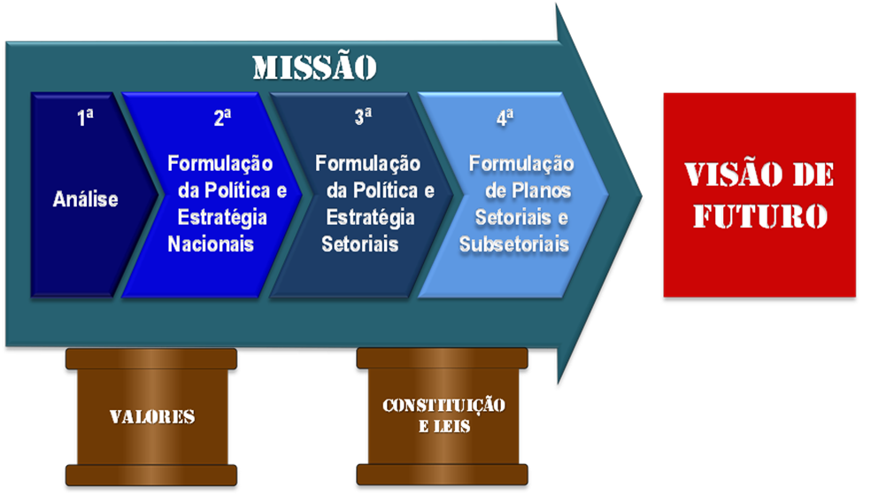
CONTEXTUALIZAÇÃO
SISPED

Slide 4
MÉTODO
Identificar fatos e situações, conjunturais e/ou estruturais, relacionadas à segurança e à defesa do Brasil, cujas possíveis evoluções venham a impactar nas atribuições constitucionais e legais do Ministério da Defesa e das Forças Armadas.

Slide 5
MÉTODO
Utilizadas fontes nacionais e estrangeiras como, órgãos governamentais, institutos independentes, imprensa especializada e organismos multilaterais
Eventos Futuros capazes de gerar grande impacto, mesmo que classificados como improváveis, foram analisados devido aos riscos a eles inerentes
Detalhamento correspondente ao nível MD; desdobramentos específicos a critério de cada Força
Revisões quadrienais e acompanhamento permanente

Slide 6
ANÁLISE – VISÃO GERAL
AMBIENTES
DIMENSÕES
CONJUNTOS ANALÍTICOS
PRODUTOS
EXTERNO
INTERNO
ECONÔMICA
SOCIAL
AMBIENTAL
TECNOLÓGICA
POLÍTICA
MILITAR
FATOS PORTADORES DE FUTURO
EVENTOS FUTUROS
IMPLICAÇÕES PARCIAIS SEGURANÇA E DEFESA
VISÃO PROSPECTIVA
IMPLICAÇÕES SEGURANÇA E DEFESA
SÍNTESE DA ANÁLISE
PRODUTOS ALTERNATIVOS

Slide 7
ANÁLISE – AMBIENTES
AMBIENTE EXTERNO
É o ambiente com o qual o MD interage, porém não controla.
AMBIENTE EXTERNO
AMBIENTE INTERNO
É o ambiente sobre o qual o MD exerce controle.
AMBIENTE
INTERNO

Slide 8
AMBIENTES / ÂMBITOS
ÂMBITO MUNDIAL
MUNDO
AMÉRICA DO SUL
ATLÂNTICO SUL
ÁFRICA SUBSAARIANA
ANTÁRTIDA
ÂMBITO REGIONAL
ÂMBITO NACIONAL
BRASIL
INTERNO
MINISTÉRIO DA
DEFESA
ÂMBITO INTERNO

Slide 9
ANÁLISE – VISÃO GERAL
AMBIENTES
DIMENSÕES
CONJUNTOS ANALÍTICOS
PRODUTOS
EXTERNO
INTERNO
ECONÔMICA
SOCIAL
AMBIENTAL
TECNOLÓGICA
POLÍTICA
MILITAR
FATOS PORTADORES DE FUTURO
EVENTOS FUTUROS
IMPLICAÇÕES PARCIAIS SEGURANÇA E DEFESA
VISÃO PROSPECTIVA
IMPLICAÇÕES SEGURANÇA E DEFESA
SÍNTESE DA ANÁLISE
PRODUTOS ALTERNATIVOS

Slide 10
ÂMBITOS / DIMENSÕES
ÂMBITO MUNDIAL
DIMENSÕES
ECONÔMICA
ÂMBITO REGIONAL
SOCIAL
INTERDEPENDENTES
ÂMBITO NACIONAL
AMBIENTAL
TECNOLÓGICA
ÂMBITO INTERNO
POLÍTICA
MILITAR
MD

Slide 11
ANÁLISE – VISÃO GERAL
AMBIENTES
DIMENSÕES
CONJUNTOS ANALÍTICOS
PRODUTOS
EXTERNO
INTERNO
ECONÔMICA
SOCIAL
AMBIENTAL
TECNOLÓGICA
POLÍTICA
MILITAR
FATOS PORTADORES DE FUTURO
EVENTOS FUTUROS
IMPLICAÇÕES PARCIAIS SEGURANÇA E DEFESA
VISÃO PROSPECTIVA
IMPLICAÇÕES SEGURANÇA E DEFESA
SÍNTESE DA ANÁLISE
PRODUTOS ALTERNATIVOS

Slide 12
CONJUNTOS ANALÍTICOS
DIMENSÕES
CONJUNTOS ANALÍTICOS
CÉLULAS DO MÉTODO
FPFs
EFs
IPs
INTERDEPENDENTES

Slide 13
CONJUNTOS ANALÍTICOS
IMPLICAÇÕES PARCIAIS PARA A SEGURANÇA E DEFESA
Refere-se aos possíveis impactos para a segurança e a defesa nacionais em caso de consumação de um ou mais Eventos Futuros, considerados, exclusivamente, dentro de um Âmbito e de uma Dimensão. Tem caráter de conclusão parcial.
FATO PORTADOR DE FUTURO
Fato ou situação, ocorrido(a) ou ocorrendo, que poderá causar impacto ao problema em estudo, no futuro. Possui caráter conjuntural ou estrutural.
DIMENSÕES
FPFs
EFs
IPs
EVENTO FUTURO
É um evento que poderá ocorrer em consequência de um fato portador de futuro.

Slide 14
CONJUNTOS ANALÍTICOS
EF
IP
FPF
EF
IP
DIMENSÃO
EF
FPF
1/n
IP
1/n
EF
n/n
EF
IP
FPF
IP
EF

Slide 15
CLASSIFICAÇÃO | INTERVALO DE PROBABILIDADE DE OCORRÊNCIA | TERMOS UTILIZADOS PARA A CARACTERIZAÇÃO DAS PROBABILIDADES DE OCORRÊNCIA
Muito Provável | 91 - 100 | Verbo no futuro do presente: Será, irá, continuará, permanecerá, diminuirá...
Provável | 51 - 90 | Provável, provavelmente...
Pouco Provável | 11 - 50 | Pouco provável, pode, podendo, poderá...
Improvável | 1 - 10 | Improvável, improvavelmente...
INTERVALOS APROXIMADOS
ATRIBUÍDOS PELO ANALISTA
CONFIABILIDADE DA FONTE
VERACIDADE DOS FATOS

Slide 16
ANÁLISE – VISÃO GERAL
AMBIENTES
DIMENSÕES
CONJUNTOS ANALÍTICOS
PRODUTOS
EXTERNO
INTERNO
ECONÔMICA
SOCIAL
AMBIENTAL
TECNOLÓGICA
POLÍTICA
MILITAR
FATOS PORTADORES DE FUTURO
EVENTOS FUTUROS
IMPLICAÇÕES PARCIAIS SEGURANÇA E DEFESA
VISÃO PROSPECTIVA
IMPLICAÇÕES SEGURANÇA E DEFESA
SÍNTESE DA ANÁLISE
PRODUTOS ALTERNATIVOS

Slide 17
PRODUTOS
CONJUNTOS ANALÍTICOS
PRODUTOS
SÍNTESE DA ANÁLISE
FPFs
IMPLICAÇÕES PARA A SEGURANÇA E DEFESA (ID)
EFs
VISÃO PROSPECTIVA
IPs

Slide 18
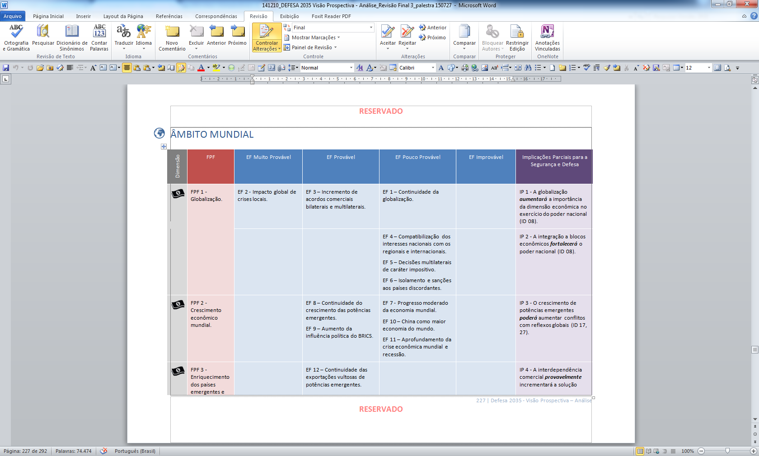
SÍNTESE DA ANÁLISE
Leitura resumida e classificada
Agilidade do processo decisório
Referências e hiperlinks
Atualização ágil e simultânea
Rastreabilidade

Slide 19
PRODUTOS
CONJUNTOS ANALÍTICOS
PRODUTOS
SÍNTESE DA ANÁLISE
FPFs
IMPLICAÇÕES PARA A SEGURANÇA E DEFESA (ID)
EFs
VISÃO PROSPECTIVA
IPs

Slide 20
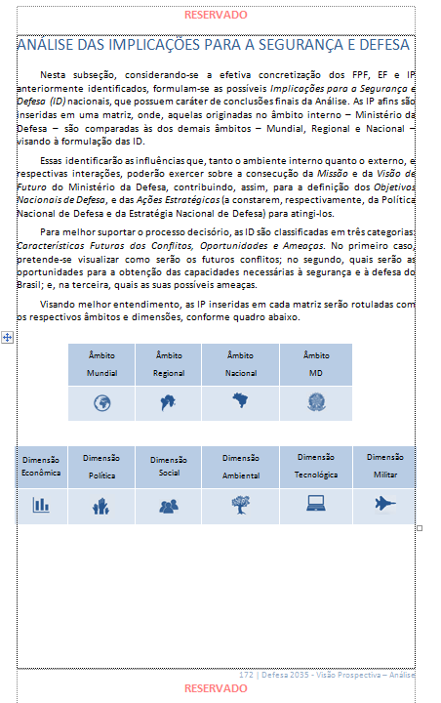
considera a concretização de EF e IP;
Estrutura matriz com IP afins;
Compara IP originadas no âmbito interno (MD) àquelas dos demais âmbitos – Mundial, Regional e Nacional;
Identifica as influências que essas interações poderão exercer sobre a segurança e a defesa nacionais, definindo as Implicações para a Segurança e Defesa (ID);
As ID possuem caráter de conclusões finais;
Visam embasar o processo decisório na definição dos Objetivos Nacionais de Defesa;
São classificadas em três categorias: Características Futuras dos Conflitos, Oportunidades e Ameaças.
No primeiro caso, pretende-se visualizar como serão os futuros conflitos;
No segundo, quais serão as oportunidades para a obtenção das capacidades necessárias à segurança e à defesa do Brasil;
No terceiro, quais as possíveis ameaças.

Slide 21
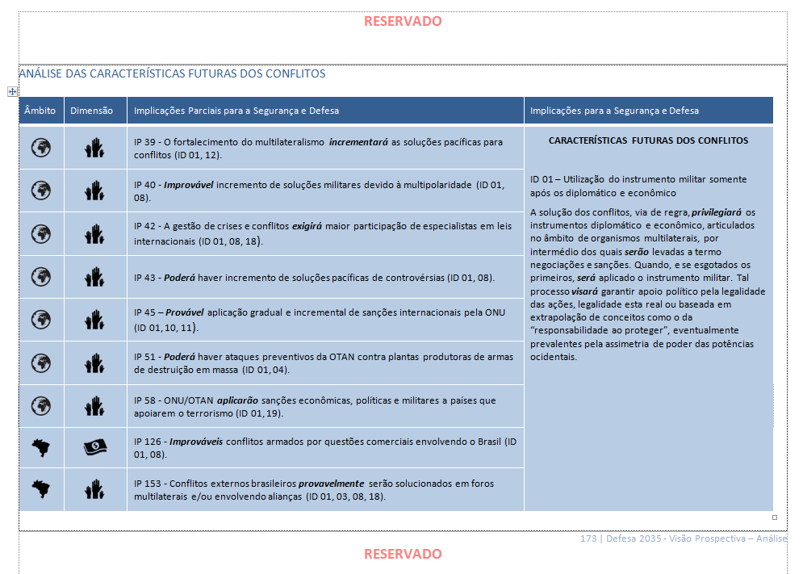
Leitura resumida e classificada
Referências e hiperlinks
Atualização ágil e simultânea
Rastreabilidade
Conclusão geral
Saída da para a PND
Compõe a Visão Prospectiva
Agilidade do processo decisório

Slide 22
PRODUTOS
CONJUNTOS ANALÍTICOS
PRODUTOS
SÍNTESE DA ANÁLISE
FPFs
IMPLICAÇÕES PARA A SEGURANÇA E DEFESA (ID)
EFs
VISÃO PROSPECTIVA
IPs

Slide 23
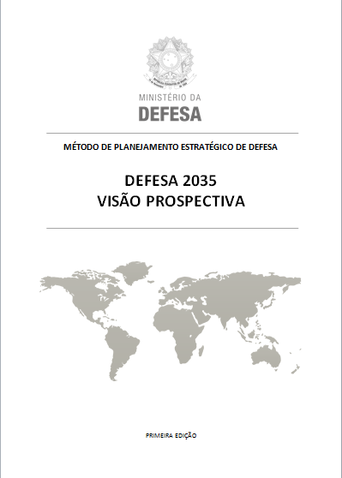

Slide 24
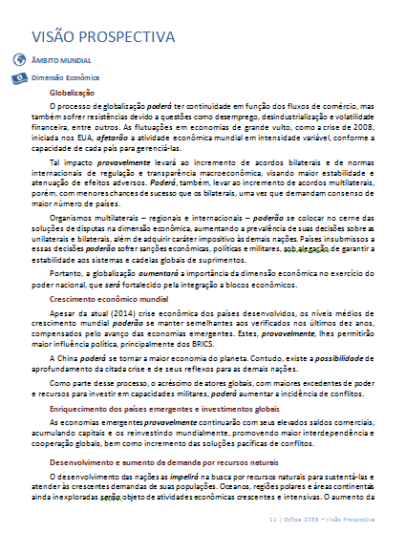
SUMÁRIO EXECUTIVO
DA
ANÁLISE
(32 pag.)

Slide 25
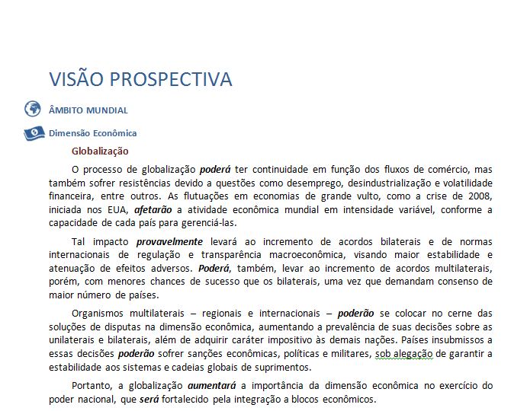
EF
EF
IP

Slide 26
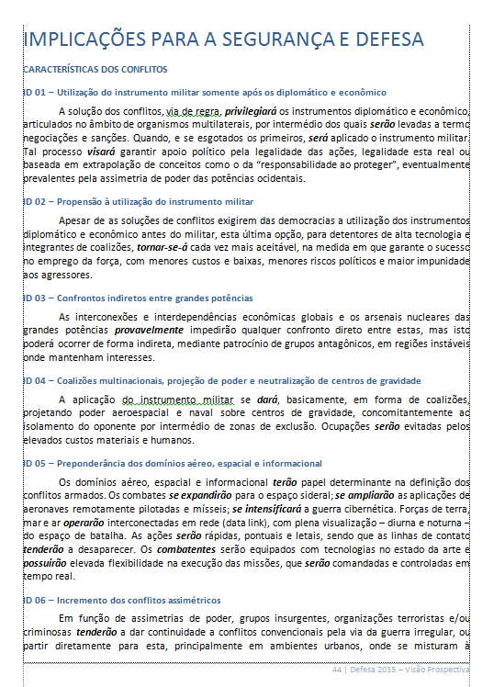
CONCLUSÕES GERAIS
DA
ANÁLISE
(04 – pag.)

Slide 27
PRODUTOS ALTERNATIVOS
CONJUNTOS ANALÍTICOS
PRODUTOS
CENÁRIOS SOB DEMANDA (Abrangência e/ou Profundidade)
FPFs
EFs
ADAPTAÇÃO EX SIT INTEL
(Planos Operacionais Militares)
IPs

Slide 28
CENÁRIOS SOB DEMANDA
Composição conforme escolha do usuário
Abrangência e/ou profundidade
Conceito de Análise Morfológica

Slide 29
PRODUTOS ALTERNATIVOS
CONJUNTOS ANALÍTICOS
PRODUTOS
CENÁRIOS SOB DEMANDA (Abrangência e/ou Profundidade)
FPFs
EFs
ADAPTAÇÃO EX SIT INTEL
(Planos Operacionais Militares)
IPs

Slide 30
MÉTODO
CARACTERÍSTICAS
Método estruturado para registro, organização e análise de informação
Aplicação à segurança e defesa nacionais
  Analisa os temas (Economia, Política, etc.) considerando suas influências na segurança e defesa nacionais (IP E ID).
  Identifica Características Futuras dos Conflitos, Ameaças e Oportunidades.

Slide 31
MÉTODO
CARACTERÍSTICAS
Aderência ao SISPED
  Conclusões (ID) visando a formulação dos OND.
  Conjuntos analíticos – FPF, EF, IP – embasam END, PSD, ESD, planos gerenciais e operacionais.

Slide 32
MÉTODO
CARACTERÍSTICAS
Flexibilidade
  Permite, a partir da mesma base analítica:
    Elaborar cenários sob demanda
    Elaborar cenários somente com frases resumo
    Elaborar sumários com variados graus de concisão
    Adaptável a Ex Sit Intel (planos operacionais militares)
    Usos múltiplos e abordagens flexíveis

Slide 33
MÉTODO
CARACTERÍSTICAS
Agilização do processo revisório
  Frases resumo.
  Rastreabilidade.
  Hiperlinks.
  Referências e notas de rodapé (301).
  Consiste em plataforma estruturada e acessível de revisão e atualização periódica
Confiabilidade
  Referências e fontes.

Slide 34
MÉTODO
CARACTERÍSTICAS
Estruturação voltada à informatização
  Processos e conteúdos padronizados
    Entradas e saídas
    Numeração de 1 a n
    Estruturas de texto
    Interconexão de elementos
  Processos voltados à gestão do conhecimento e da informação
  Análise de módulo informatizado já realizada

Slide 35
MÉTODO
CARACTERÍSTICAS
Agilização do processo decisório
  Conclusões gerais com aplicações definidas (ID x OND)
  Resumo geral (Visão Prospectiva)
  Visões resumidas (Síntese da Análise)
  Cenários sob demanda
  Probabilidades de ocorrência
  Rastreabilidade e confiabilidade (fontes de consulta)
Documento “Reservado” e “Controlado”

Slide 36
VISÃO PROSPECTIVA
ESTADO
SOCIEDADE
ECONOMIA
POLÍTICA

Slide 37
VISÃO PROSPECTIVA = CENÁRIO PROVÁVEL
DIMENSÃO ECONÔMICA = Aumento de concentração do poder econômico de países líderes e de grandes corporações transnacionais aumentará a heterogeneidade estrutural das economias e as assimetrias entre países.

Slide 38
VISÃO PROSPECTIVA = CENÁRIO PROVÁVEL
DIMENSÃO SOCIAL = A prevalecer a continuidade das crises internacional e brasileira, os processos recentes de estruturação dos mercados laborais se reverterão, com impactos adicionais importantes sobre as condições de vida, desigualdade e pobreza de grandes contingentes humanos.

Slide 39
VISÃO PROSPECTIVA = CENÁRIO PROVÁVEL
DIMENSÃO AMBIENTAL = A defasagem entre ritmo de ampliação da governança internacional sobre o meio-ambiente e os recursos naturais, e o ritmo de ampliação da degradação ambiental (água, terra, ar / espaço), poderá gerar conflitos diplomáticos (e bélicos?!) entre países líderes, além de crises ambientais severas na periferia do capitalismo.

Slide 40
VISÃO PROSPECTIVA = CENÁRIO PROVÁVEL
DIMENSÃO TECNOLÓGICA = A chamada convergência tecnológica (small BANG: bite, átomo, nano, gene, cogno) levará os países líderes a um novo e superior padrão técnico-produtivo, altamente dependente do conhecimento e da inovação como insumos fundamentais. E isso levará a um aumento da heterogeneidade estrutural entre países, aumento das assimetrias globais e forte mercadorização (com apropriação privada) dos ganhos do progresso técnico.

Slide 41
VISÃO PROSPECTIVA = CENÁRIO PROVÁVEL
DIMENSÃO TECNOLÓGICA = A chamada convergência tecnológica (small BANG: bite, átomo, nano, gene, cogno) levará os países líderes a um novo e superior padrão técnico-produtivo, altamente dependente do conhecimento e da inovação como insumos fundamentais. E isso levará a um aumento da heterogeneidade estrutural entre países, aumento das assimetrias globais e forte mercadorização (com apropriação privada) dos ganhos do progresso técnico.

Slide 42
VISÃO PROSPECTIVA = CENÁRIO PROVÁVEL
DIMENSÃO MILITAR = EUA e OTAN manterão grande superioridade e assimetria militar, com capacidade de atuação global. Portanto, continuarão a empregar suas forças armadas em coalizões multinacionais, em qualquer parte do mundo, sempre que entenderem necessário e militarmente praticável. Isso poderá incentivar soluções militares para os conflitos, na medida em que garante o sucesso no emprego da força, com menores custos e baixas, menores riscos políticos e maior impunidade aos agressores.

Slide 43
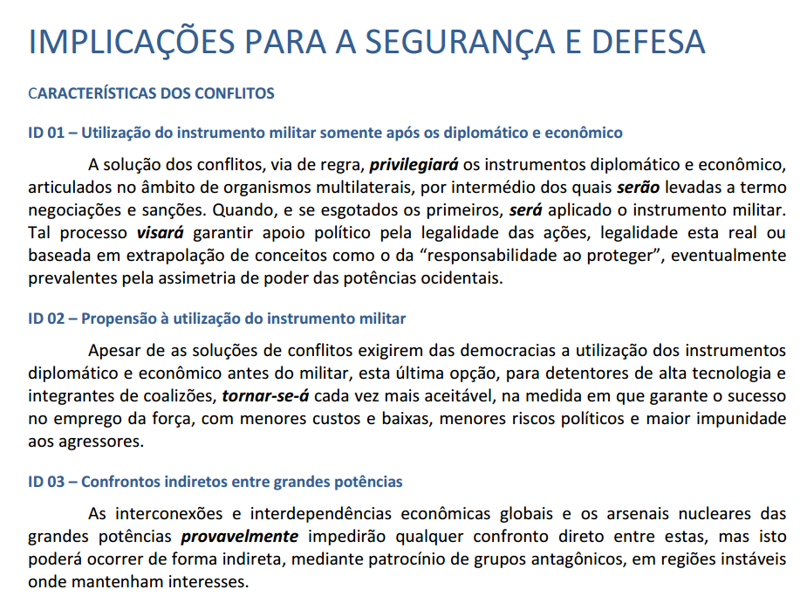

Slide 44
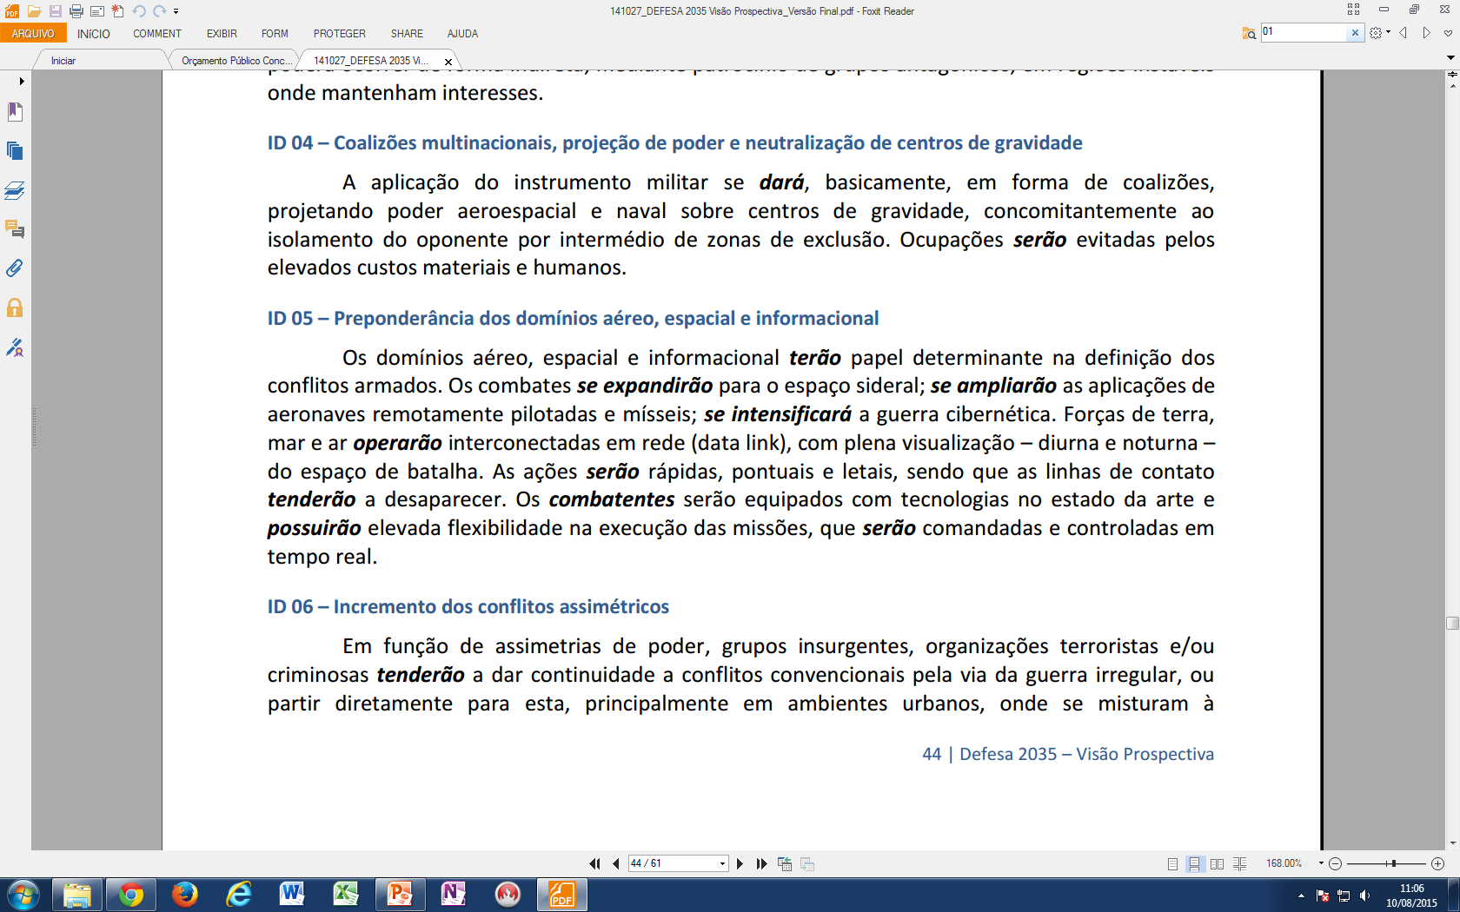

Slide 45
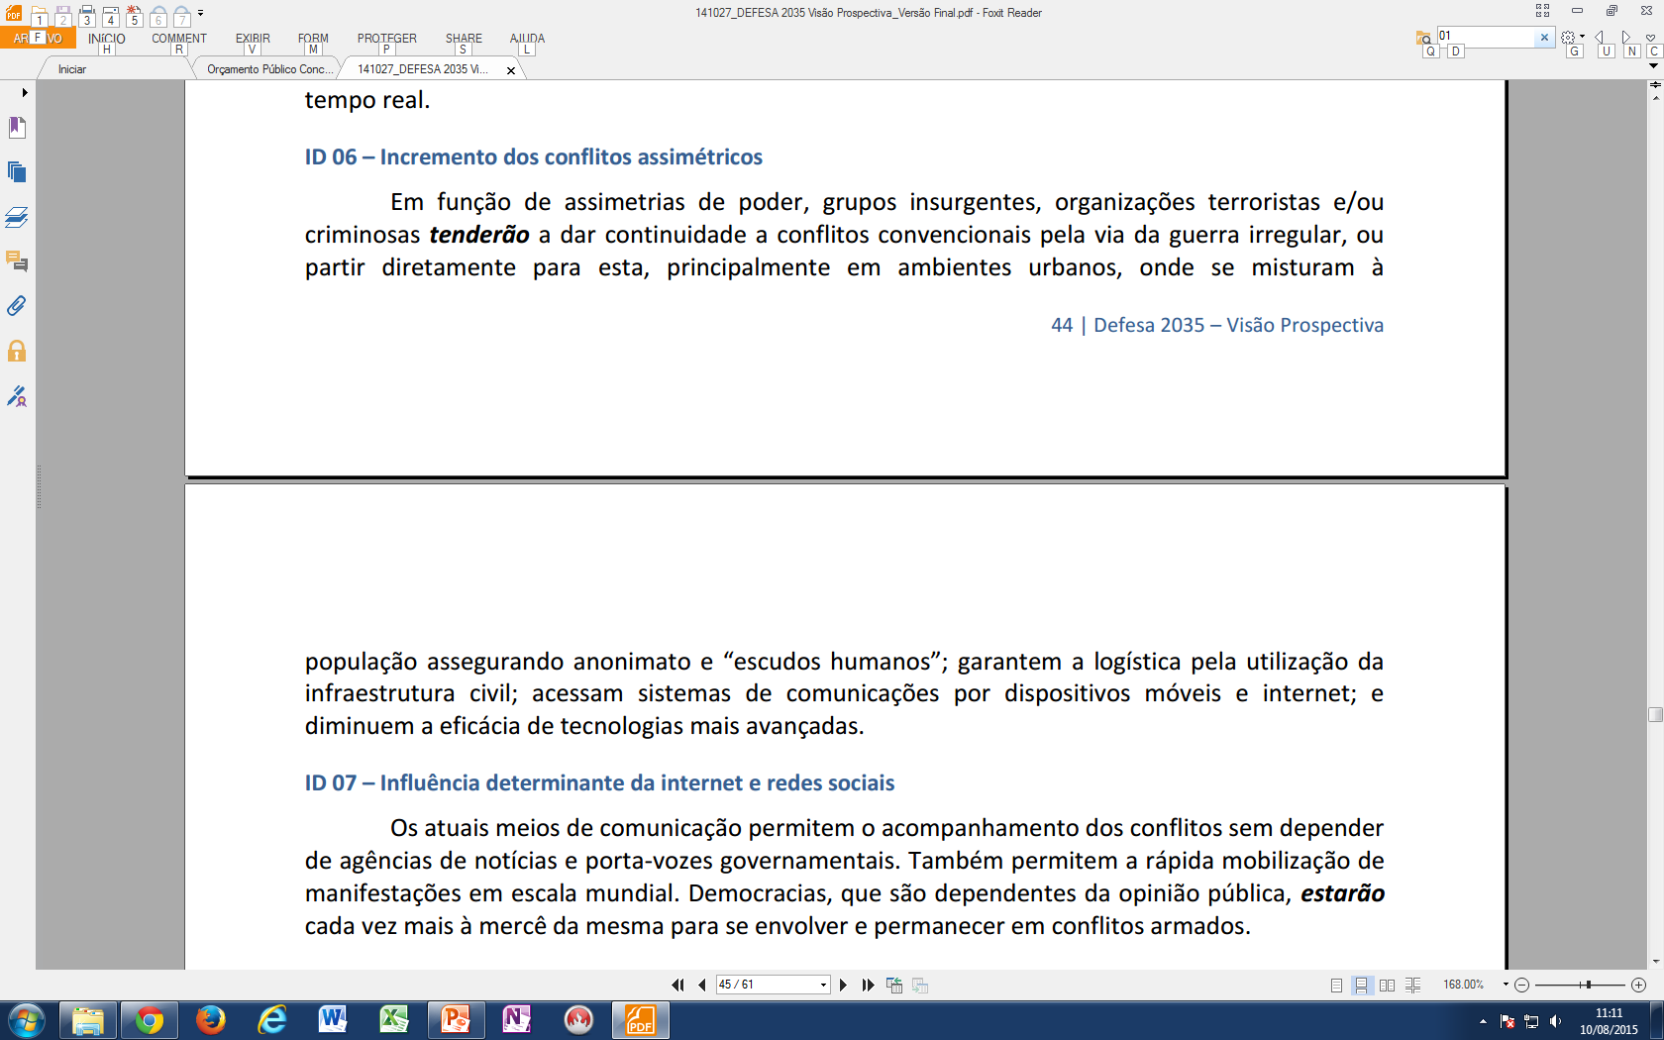
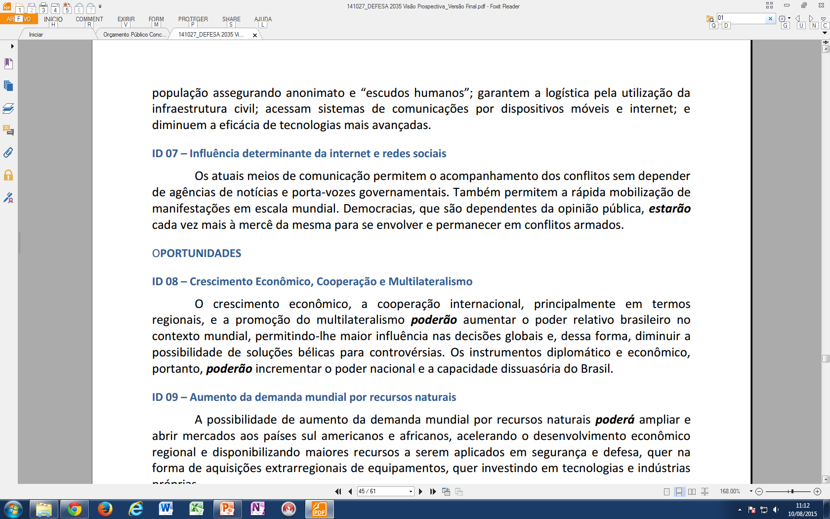

Slide 46
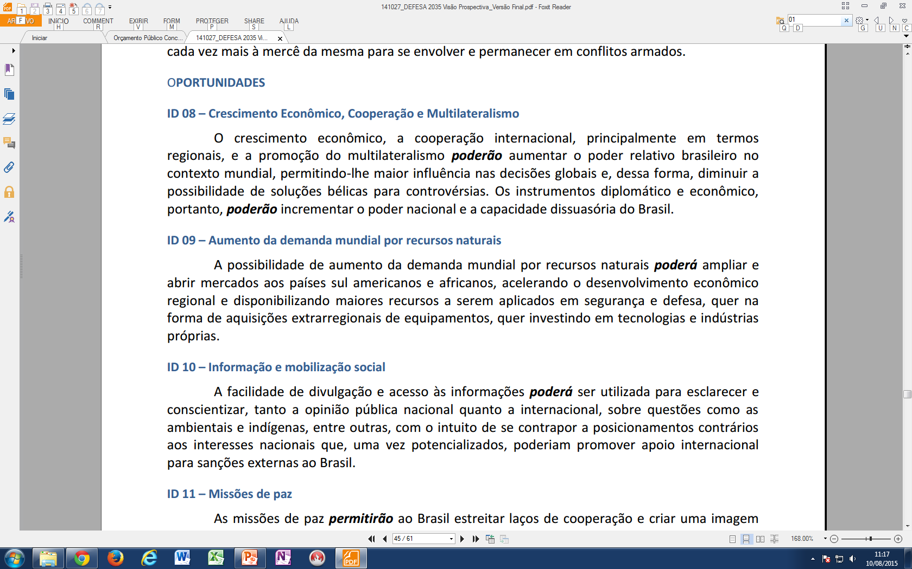

Slide 47
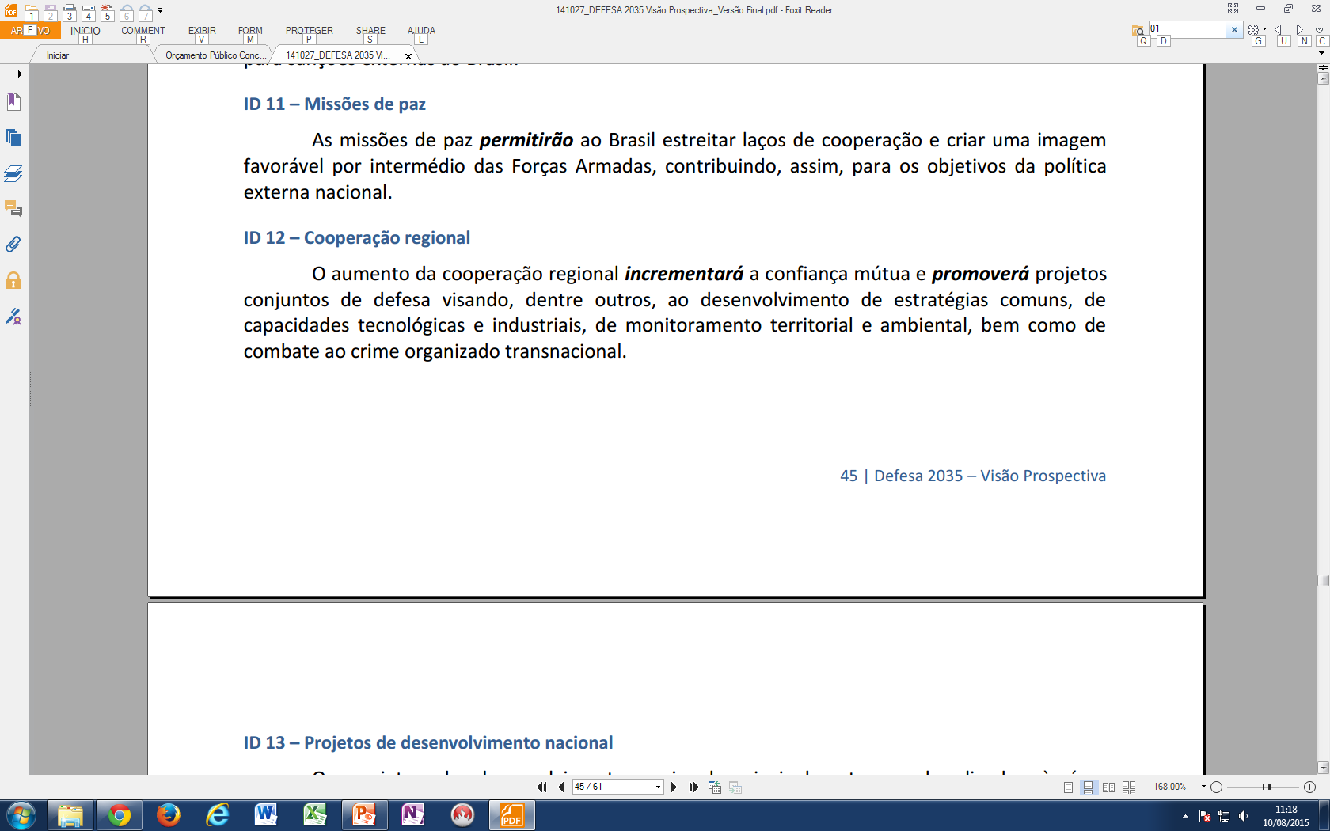
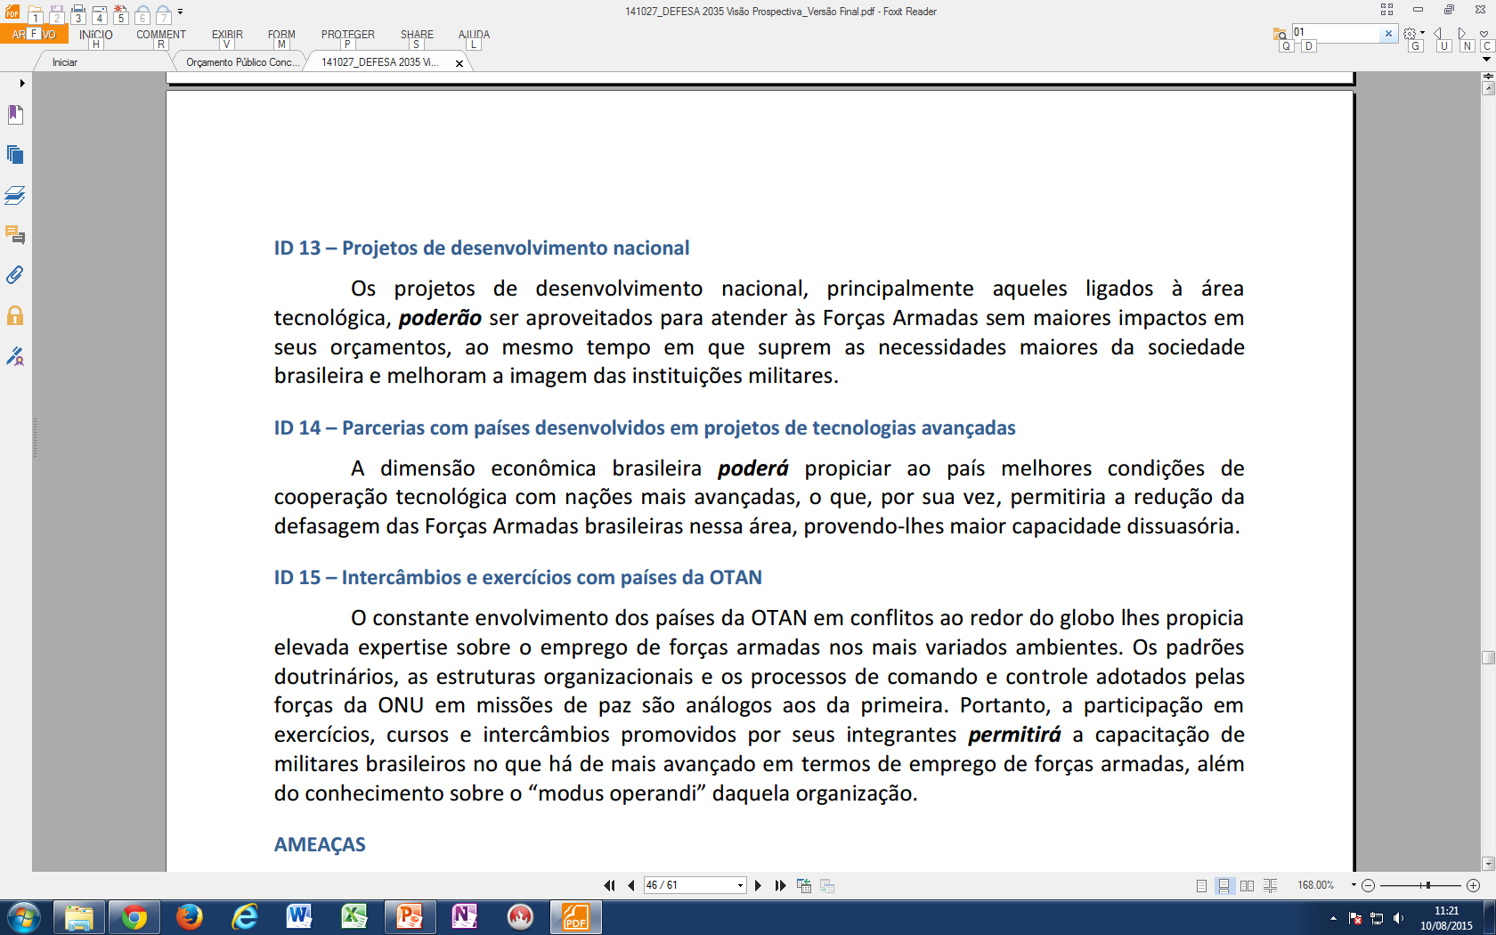

Slide 48
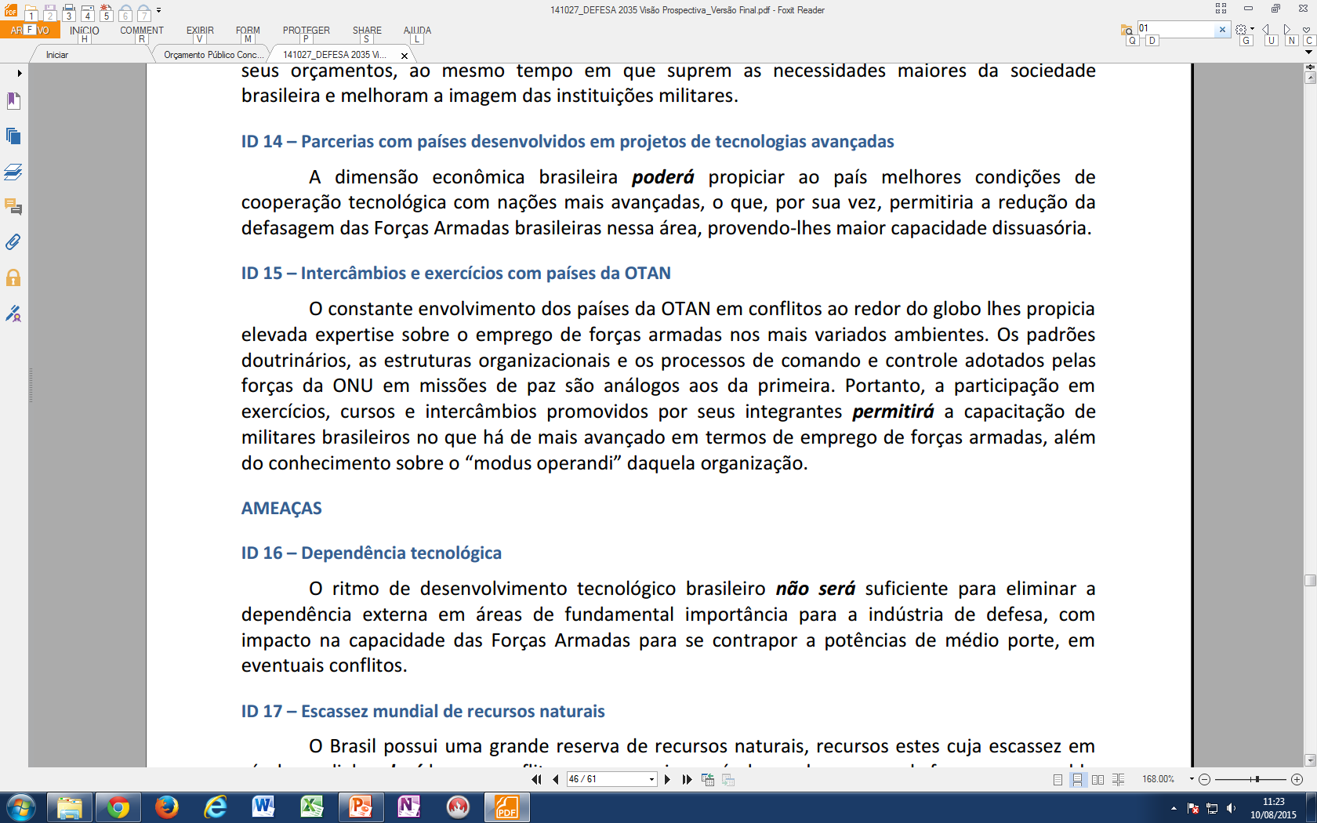

Slide 49
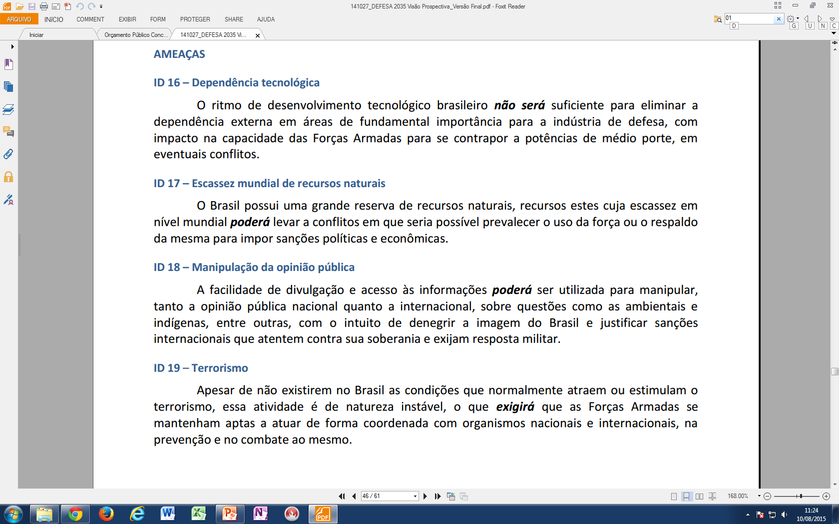

Slide 50
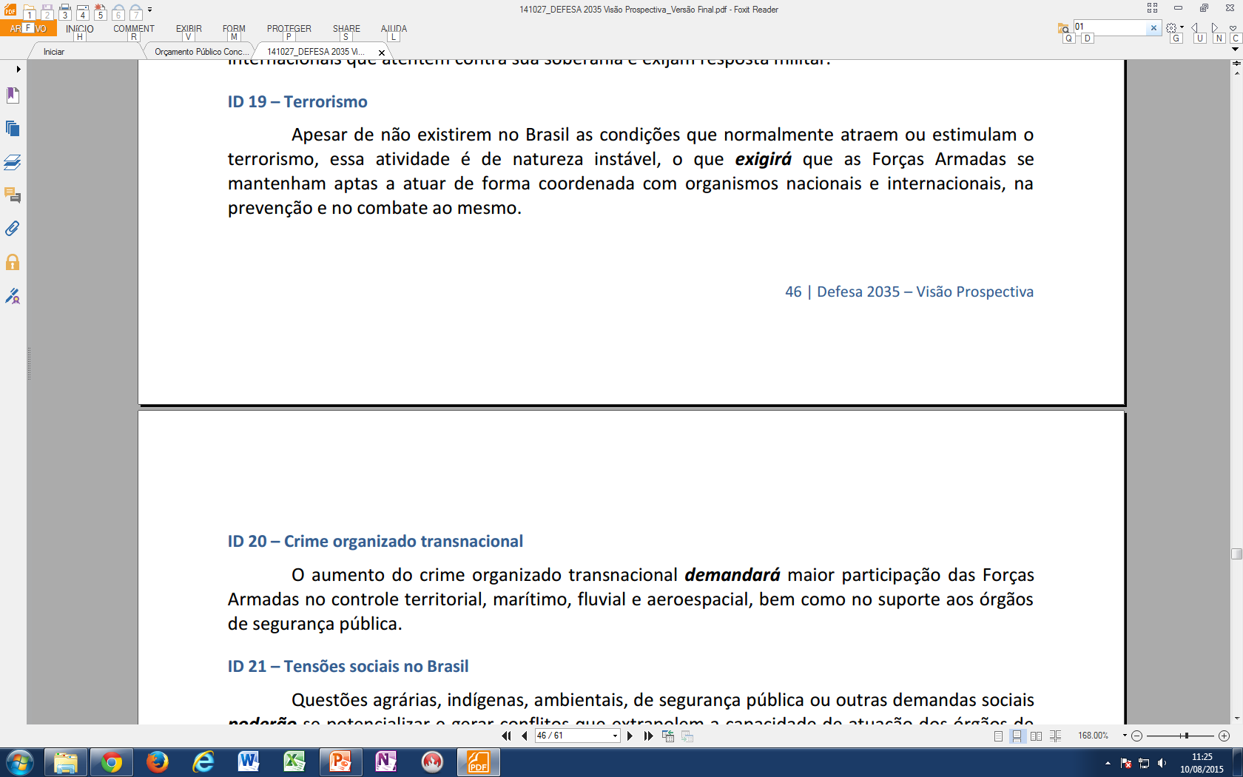
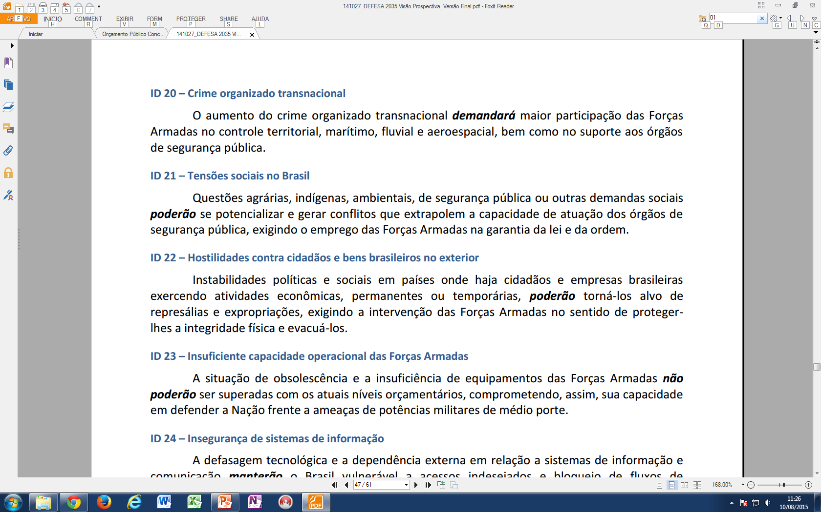

Slide 51
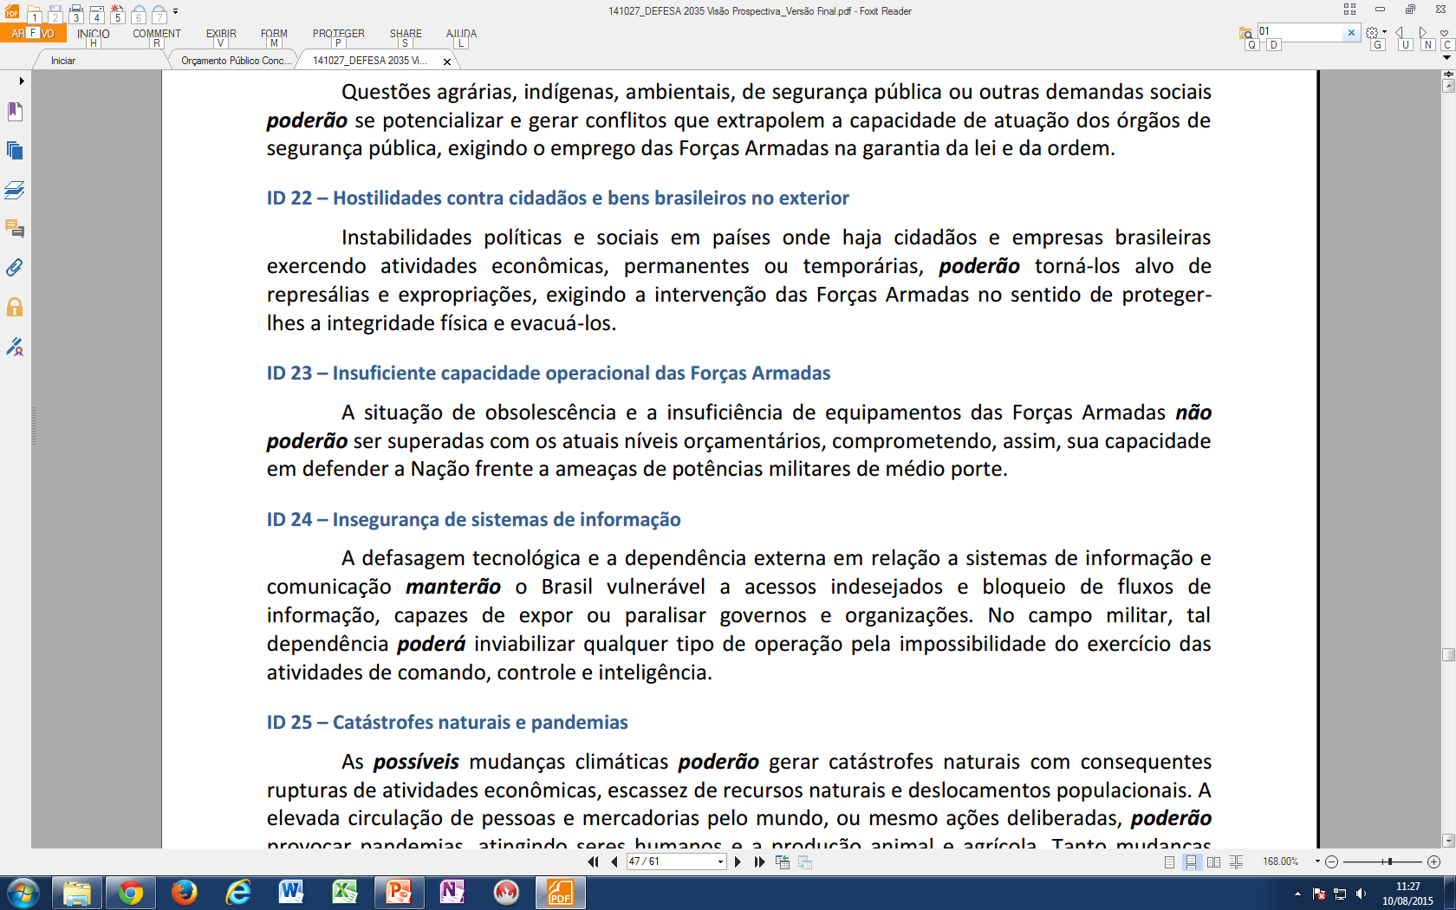

Slide 52
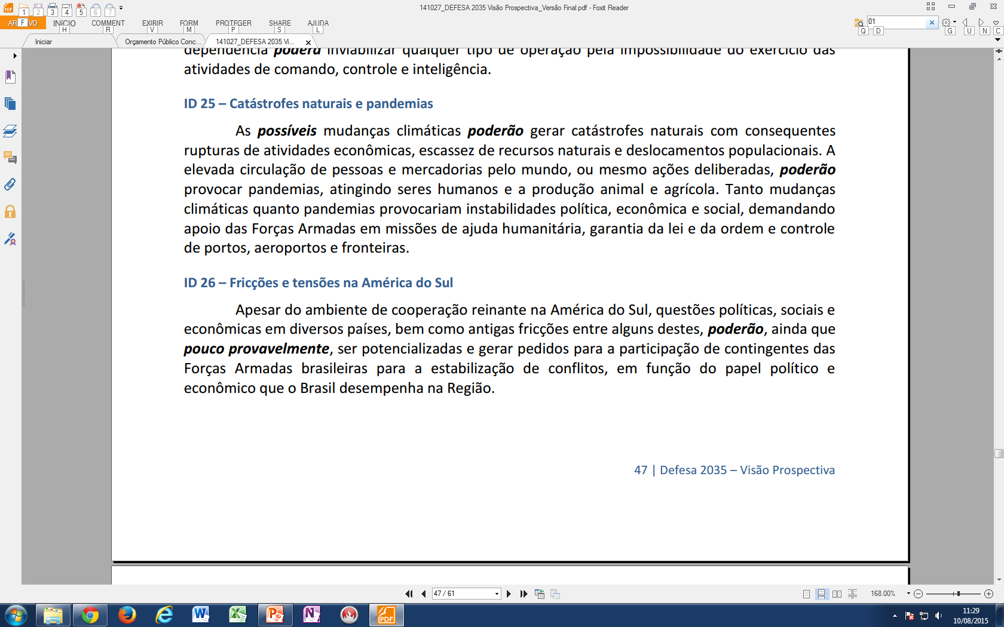

Slide 53
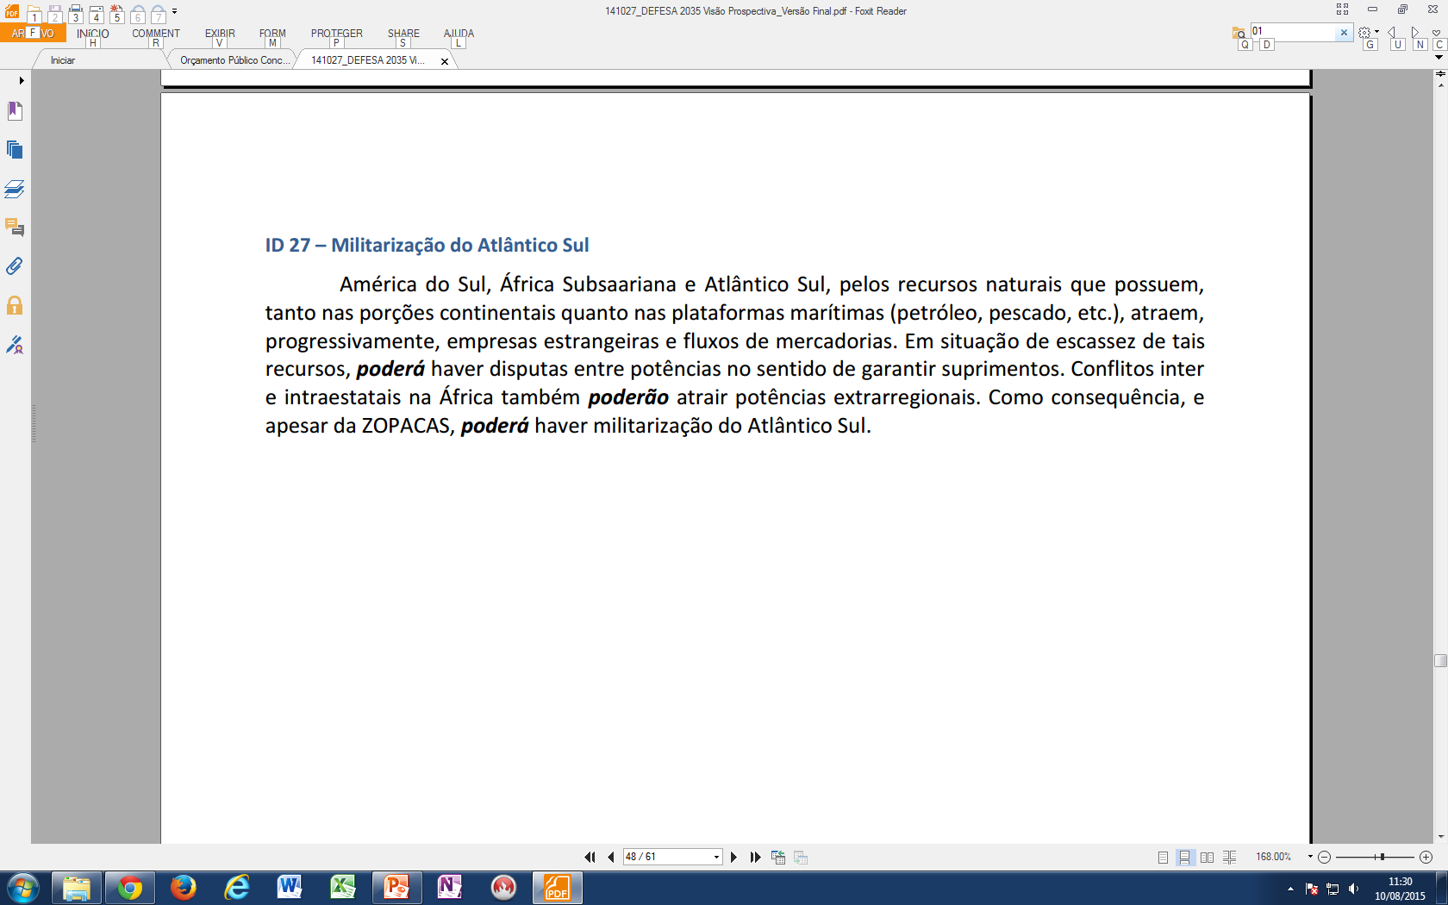

Slide 54


